Slide 1

数据结构
第3章
第三章 栈和队列

Slide 2

目录导航
Contents
3.1
3.2
3.3
3.4
3.5
3.6
栈的定义和特点
案例引入
栈的表示和操作的实现
栈与递归
队列的的表示和操作的实现
案例分析与实现

Slide 3
目标
target
01
掌握栈和队列的特点，并能在相应的应用问题中正确选用
熟练掌握栈的两种存储结构的基本操作实现算法，特别应注意栈满和栈空的条件
OPTION
02
OPTION
03
熟练掌握循环队列和链队列的基本操作实现算法，特别注意队满和队空的条件
理解递归算法执行过程中栈的状态变化过程
掌握表达式求值算法
OPTION
04
OPTION
05
OPTION

Slide 4
  栈（Stack）
1. 定义
2. 逻辑结构
3. 存储结构
4. 运算规则
5. 实现方式

Slide 5
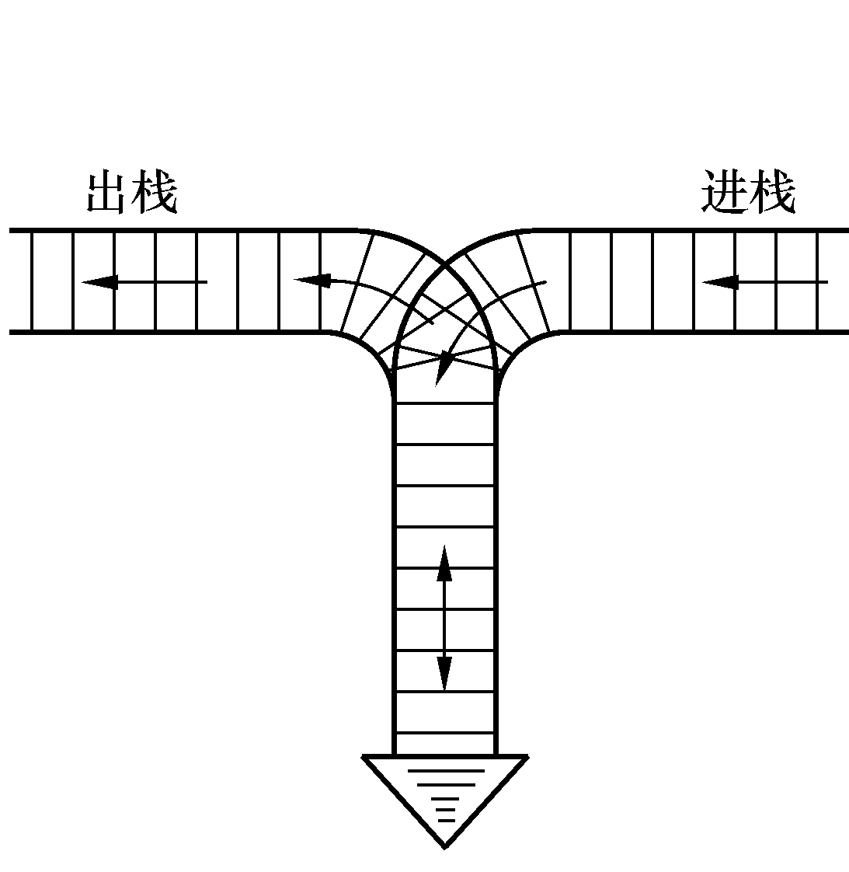
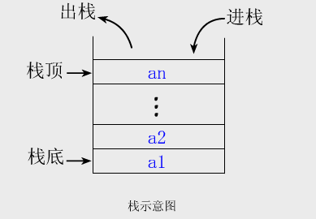
栈
用铁路调度站表示栈

Slide 6
栈
01
定义
只能在表的一端（栈顶）进行插入和删除运算的线性表
OPTION
02
逻辑结构
与线性表相同，仍为一对一关系
OPTION
03
存储结构
用顺序栈或链栈存储均可，但以顺序栈更常见
OPTION
04
运算规则
只能在栈顶运算，且访问结点时依照后进先出（LIFO）或先进后出（FILO）的原则
OPTION
05
实现方式
关键是编写入栈和出栈函数，具体实现依顺序栈或链栈的不同而不同
基本操作有入栈、出栈、读栈顶元素值、建栈、判断栈满、栈空等
OPTION

Slide 7
栈与一般线性表的区别
栈是一种特殊（操作受限）的线性表
区别：仅在于运算规则不同
一般线性表
逻辑结构：一对一
存储结构：顺序表、链表
运算规则：随机、顺序存取
栈
逻辑结构：一对一
存储结构：顺序栈、链栈
运算规则：后进先出

Slide 8
目录导航
Contents
3.1
3.2
3.3
3.4
3.5
3.6
栈和队列的定义和特点
案例引入
栈的表示和操作的实现
栈与递归
队列的的表示和操作的实现
案例分析与实现

Slide 9
3.2 案例引入
案例3.1 ：数制的转换
案例3.2：括号匹配的检验
案例3.3 ：表达式求值
案例3.4 ：舞伴问题

Slide 10
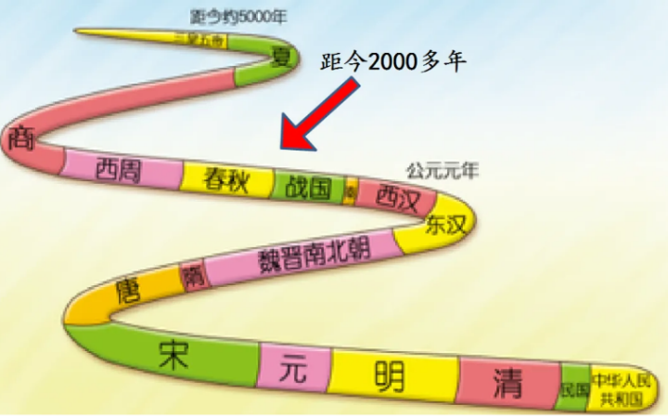
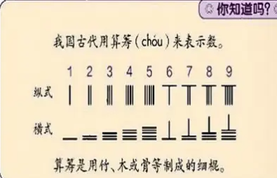
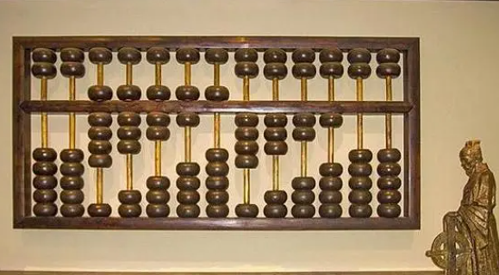
古代数学--筹算与珠算
数字和运算符表示
中国古代数学中，数字用算筹来表示。算筹可以摆放成不同的形状和位置，以表示不同的数字。运算符是用算筹的不同排列方式来表示的。例如，加号可以用两棵算筹表示，减号可以用一个算筹表示。
02
表达式结构表示
表达式的结构是通过算筹的空间布局来表示的，复杂的表达式可以通过多个算筹的组合来表示。
从筹算到珠算
珠算是在筹算的基础上发展起来的，使用算盘作为计算工具，具有计算速度快、准确性高的特点，是中国古代数学的重要代表之一。

Slide 11
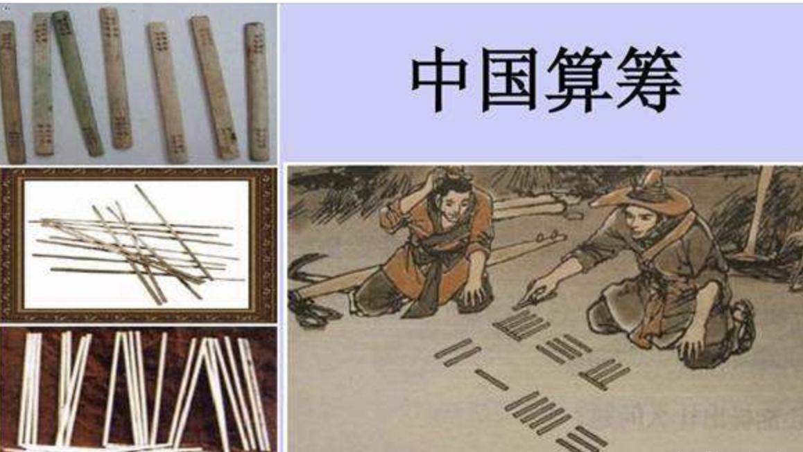
古代数学--筹算与珠算
算符优先法
01
在筹算中，虽没有明确提出“算符优先法”这一概念，但其遵循了优先级规则，比如先乘除后加减，这与算符优先法中的优先级设定是相吻合的。
表达式的表示
02
筹算通过筹的摆放位置和形状来表示数字和运算关系，这种空间布局方式隐含了表达式的结构。类似于算法优先法中，通过分析表达式的结构（如通过语法分析树）来确定算符的执行顺序。
简化计算
03
九九歌极大地简化了乘法运算，与算法优化，包括算符优先法在内的许多算法设计原则，即寻求高效、简洁的运算路径是一致的。

Slide 12
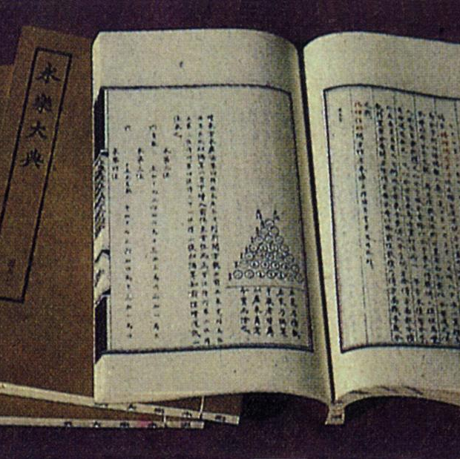
中国古代数学文化的传承与发展
实用性与创新
中国古代数学家在解决实际问题的过程中，不断创新计算方法和工具，如珠算的发明极大地提高了计算速度和准确性。在算法设计中，应注重实用性，同时勇于探索新的解决方案。
民族自信与文化自信
古代数学的辉煌成就，不仅是中国古代科技文化的瑰宝，也是中华民族文化自信的重要来源。我们更应珍视和传承这份宝贵的文化遗产，推动科技与文化的融合发展。
技术进步与文化传承
从筹算到珠算，不仅是计算工具的物理形态变化，更是对计算效率和文化传承的深刻理解。技术的发展应与文化底蕴相结合，才能走得更远。

Slide 13
目录导航
Contents
3.1
3.2
3.3
3.4
3.5
3.6
栈和队列的定义和特点
案例引入
栈的表示和操作的实现
栈与递归
队列的的表示和操作的实现
案例分析与实现

Slide 14
栈的表示和操作的实现
“进” ＝压入=PUSH（)
“出” ＝弹出=POP( )

Slide 15
顺序栈与顺序表
顺序表V[n]
顺序栈S
高地址
表尾
a_{n+1}
高地址
栈顶top
a_{n}
a_{n}
……
……
v[i]
a_{i}
a_{i}
……
……
a₂
a₂
低地址
a₁
表头
低地址
a₁
栈底base
写入：v[i]= a_{i}
读出： x= v[i]
压入：PUSH (a_{n+1})
弹出： POP (x)
前提：一定要预设栈顶指针top！

Slide 16
顺序栈的表示
top
3
top
D
2
top
C
C
1
top
B
B
B
top
0
A
A
A
A
base
base
base
base
base
空栈
base == top 是栈空标志
stacksize = 4
top 指示真正的栈顶元素之上的下标地址
栈满时的处理方法：
1、报错,返回操作系统。
2、分配更大的空间，作为栈的存储空间,将原栈的内容移入新栈。

Slide 17
顺序栈的表示
#define MAXSIZE 100
typedef struct
{
SElemType *base;
SElemType *top;
int stacksize;
}SqStack;

Slide 18
顺序栈初始化
构造一个空栈
步骤：
(1)分配空间并检查空间是否分配失败，若失败则返回错误
stacksize
top
s
base
(2)设置栈底和栈顶指针
S.top = S.base;
(3)设置栈大小

Slide 19
顺序栈初始化
Status InitStack( SqStack &S )
{
S.base =(SElemType*)malloc(MAXSIZE*sizeof( SElemType))；
if( !S.base ) return OVERFLOW;
S.top = S.base;
S.stackSize = MAXSIZE;
return OK;
}

Slide 20
判断顺序栈是否为空
bool StackEmpty( SqStack S )
{
if(S.top == S.base) return true;
else return false;
}
3
2
1
top
0
base

Slide 21
求顺序栈的长度
int StackLength( SqStack S )
{
return S.top – S.base;
}
top
B
A
base

Slide 22
清空顺序栈
Status ClearStack( SqStack S )
{
if( S.base ) S.top = S.base;
return OK;
}
3
2
1
top
0
base

Slide 23
销毁顺序栈
Status DestroyStack( SqStack &S )
{
if( S.base )
{
free(S.base) ;
S.stacksize = 0;
S.base = S.top = NULL;
}
return OK;
}

Slide 24
顺序栈进栈
(1)判断是否栈满，若满则出错
(2)元素e压入栈顶
(3)栈顶指针加1
top
C
B
A
base
Status Push( SqStack &S, SElemType e)
{
if( S.top - S.base== S.stacksize ) // 栈满
return ERROR;
*S.top++=e;
return OK;
}
*S.top=e;
S.top++;

Slide 25
顺序栈出栈
(1)判断是否栈空，若空则出错
(2)获取栈顶元素e
(3)栈顶指针减1
top
C
B
A
base
Status Pop( SqStack &S, SElemType &e)
{
if( S.top == S.base ) // 栈空
return ERROR;
e＝ *--S.top;
return OK;
}
--S.top;
e=*S.top;

Slide 26
取顺序栈栈顶元素
判断是否空栈，若空则返回错误
否则通过栈顶指针获取栈顶元素
top
C
B
A
base
Status GetTop( SqStack S, SElemType &e)
{
if( S.top == S.base ) return ERROR; // 栈空
e = *( S.top – 1 );
return OK;
}
e = *( S.top -- ); ???

Slide 27
练习
1.如果一个栈的输入序列为123456，能否得到435612和135426的出栈序列？
435612中到了12顺序不能实现；
135426可以实现。

Slide 28
练习
2.若已知一个栈的入栈序列是1，2，3，…，n，其输出序列为p1，p2，p3，…，pn，若p1=n，则pi为
Ａ．i
Ｂ．n-i
Ｃ．n-i+1
Ｄ．不确定
Ｃ
Ａ． top不变
Ｂ． top=0
Ｃ． top++
Ｄ． top--
3.在一个具有n个单元的顺序栈中，假设以地址高端作为栈底，以top作为栈顶指针，则当作进栈处理时，top的变化为
D

Slide 29

单选题
1分
Pushing sequence of a stack is {1,2,⋯,n } .If the second number of popping sequence is 2,then how many possible choices are there for the first one?
A
1
B
2
C
3
D
Not sure
提交

Slide 30
如果将ABCD四个字符按顺序压入堆栈，
是不是ABCD的所有排列都可能是出栈的序列？
可以产生CABD这样的序列吗？
【分析】
1 只有一个字符出入栈时，显然只有一种可能，即A入栈也只有A出栈。
有两个字符AB出入栈时，如果进栈顺序为AB，那么出栈的系列AB、BA都有可能：
➢ 即可以A进栈、A出栈、B进栈、B出栈，产生输出序列AB；
也可以A进栈、B进栈、B出栈、A出栈，产生输出序列BA。
这两个可能的序列也是正好是两个字符的全排列。
如果有三个字符ABC出入栈时，全排列有3！= 6 种可能。
➢ 其中的CAB是没法生成的。
➢ 因为先输出C，需要C进栈再出栈，而要求按照ABC这样的顺序进栈，所以C出栈时AB必然还在栈里，而且A还压在B下面。
➢ 其它5种排列都可以生成。
如果有四个字符ABCD出入栈时，排列有4!=24种可能。
不是所有排列都有可能是出栈的序列，象CABD这样的序列是产生不了的。
四个字符出栈的所有可能序列有几种？（14种）
N个字符呢？
C(2n,n)/(n+1)

Slide 31
考研试题
双栈共享一个栈空间
0 m-1
V
b[0] t[0] t[1] b[1]
优点：互相调剂，灵活性强，减少溢出机会

Slide 32
考研试题
将编号为0和1的两个栈存放于一个数组空间V[m]中，栈底分别处于数组的两端。当第0号栈的栈顶指针top[0]等于-1时该栈为空，当第1号栈的栈顶指针top[1]等于m时该栈为空。两个栈均从两端向中间增长（如下图所示） 。
0 m-1
V
bot[0] top[0] top[1] bot[1]

Slide 33
考研试题
  数据结构定义如下
typedef struct
{
int top[2], bot[2]; //栈顶和栈底指针
SElemType *V; //栈数组
int m; //栈最大可容纳元素个数
}DblStack;

Slide 34
考研试题
  试编写判断栈空、栈满、进栈和出栈四个算法的函数(函数定义方式如下）
void Dblpush(DblStack &s,SElemType x,int i) ；
//把x插入到栈i的栈
int Dblpop(DblStack &s,int i,SElemType &x) ；
//退掉位于栈i栈顶的元素
int IsEmpty(DblStack s,int i) ；
//判栈i空否, 空返回1, 否则返回0
int IsFull(DblStack s) ；
//判栈满否, 满返回1, 否则返回0

Slide 35
提示
  栈空：top[i] == bot[i] i表示栈的编号
  栈满：top[0]+1==top[1] 或top[1]-1==top[0]
0 m-1
V
b[0] t[0] t[1] b[1]

Slide 36
链栈的表示
运算是受限的单链表，只能在链表头部进行操作，故没有必要附加头结点。栈顶指针就是链表的头指针
typedef struct StackNode {
SElemType data;
struct StackNode *next;
} StackNode, *LinkStack;
LinkStack S;
data next
S
栈顶
∧
栈底

Slide 37
链栈的初始化
S
∧
void InitStack(LinkStack &S )
{
S=NULL;
}

Slide 38
判断链栈是否为空
Status StackEmpty(LinkStack S)
{
if (S==NULL) return TRUE;
else return FALSE;
}

Slide 39
链栈进栈
p
S
Status Push(LinkStack &S , SElemType e)
{
p=(StackNode*)malloc(sizeof(StackNode)); //生成新结点p
if (!p) exit(OVERFLOW);
p->data=e; p->next=S; S=p;
return OK;
}
∧

Slide 40
链栈进栈
p
e
S
Status Push(LinkStack &S , SElemType e)
{
p=(StackNode*)malloc(sizeof(StackNode)); //生成新结点p
if (!p) exit(OVERFLOW);
p->data=e; p->next=S; S=p;
return OK;
}
∧

Slide 41
链栈进栈
p
e
S
Status Push(LinkStack &S , SElemType e)
{
p=(StackNode*)malloc(sizeof(StackNode)); //生成新结点p
if (!p) exit(OVERFLOW);
p->data=e; p->next=S; S=p;
return OK;
}
∧

Slide 42
链栈进栈
S
e
S
p
Status Push(LinkStack &S , SElemType e)
{
p=(StackNode*)malloc(sizeof(StackNode)); //生成新结点p
if (!p) exit(OVERFLOW);
p->data=e; p->next=S; S=p;
return OK;
}
∧

Slide 43
链栈出栈
e = ‘A’
S
A
Status Pop (LinkStack &S,SElemType &e)
{
  if (S==NULL) return ERROR;
  e = S-> data; p = S; S = S-> next;
  delete p; return OK;
}
∧

Slide 44
链栈出栈
S
A
e = ‘A’
p
Status Pop (LinkStack &S,SElemType &e)
{
  if (S==NULL) return ERROR;
  e = S-> data; p = S; S = S-> next;
  free(p); return OK;
}
∧

Slide 45
取链栈栈顶元素
SElemType GetTop(LinkStack S)
{
if (S==NULL) exit(1)；
else return S–>data;
}

Slide 46
目录导航
Contents
3.1
3.2
3.3
3.4
3.5
3.6
栈和队列的定义和特点
案例引入
栈的表示和操作的实现
栈与递归
队列的的表示和操作的实现
案例分析与实现

Slide 47
栈与递归
递归的定义 若一个对象部分地包含它自己, 或用它自己给自己定义, 则称这个对象是递归的；若一个过程直接地或间接地调用自己, 则称这个过程是递归的过程。
long Fact ( long n )
{
if ( n == 0) return 1;
else return n * Fact (n-1);
}

Slide 48
栈与递归
有人送了我金、银、铜、铁、木五个宝箱，我想打开金箱子，却没有打开这个箱子的钥匙。
在金箱子上面写着一句话：“打开我的钥匙装在银箱子里。”
于是我来到银箱子前，发现还是没有打开银箱子的钥匙。
银箱子上也写着一句话：“打开我的钥匙装在铜箱子里。”
于是我再来到铜箱子前，发现还是没有打开铜箱子的钥匙。
铜箱子上也写着一句话：“打开我的钥匙装在铁箱子里。”
于是我又来到了铁箱子前，发现还是没有打开铁箱子的钥匙。
铁箱子上也写着一句话：“打开我的钥匙装在木箱子里。”
我来到木箱子前，打开了木箱，
并从木箱里拿出铁箱子的钥匙，打开了铁箱，
从铁箱里拿了出铜箱的钥匙，打开了铜箱，
再从铜箱里拿出银箱的钥匙打开了银箱，
最后从银箱里取出金箱的钥匙，打开了我想打开的金箱子。
晕吧……很啰嗦地讲了这么长一个故事。

Slide 49


栈与递归
void FindKey ( 箱子 )
{
if ( 木箱子) return ;
else FindKey ( 下面的箱子 )
}

Slide 50
栈与递归
当多个函数构成嵌套调用时, 遵循
后调用先返回
栈

Slide 51
栈与递归
以下三种情况常常用到递归方法
递归定义的数学函数
具有递归特性的数据结构
可递归求解的问题

Slide 52
栈与递归
1. 递归定义的数学函数:
阶乘函数:
2阶Fibonaci数列:

Slide 53
栈与递归
2. 具有递归特性的数据结构:
树
Root
Lchild
Rchild
3. 可递归求解的问题:
迷宫问题 Hanoi塔问题

Slide 54
用分治法求解递归问题
分治法：对于一个较为复杂的问题，能够分解成几个相对简单的且解法相同或类似的子问题来求解
必备的三个条件
1
能将一个问题转变成一个新问题，而新问题与原问题的解法相同或类同，不同的仅是处理的对象，且这些处理对象是变化有规律的
可以通过上述转化而使问题简化
必须有一个明确的递归出口，或称递归的边界
2
3

Slide 55

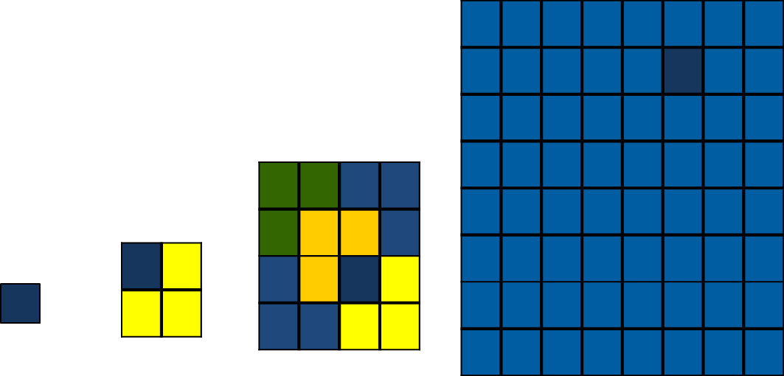
三格板是一种 L 形的物体，它能覆盖棋盘的三个格子,三格板有四个方向
用分治法求解递归问题
覆盖残缺棋盘

Slide 56
练习
设有一个递归算法如下:
int X(int n)
{ if(n<=3) return 1;
else return X(n-2)+X(n-4)+1;
}
则计算X(X(8))时需要计算X函数 次.
D
A. 8 B.9 C.16 D.18

Slide 57
递归的优缺点
缺点：每次调用要生成工作记录，保存状态信息，入栈；返回时要出栈，恢复状态信息。时间开销大。
  优点：结构清晰，程序易读
递归→非递归

Slide 58
递归→非递归
（1）
（2）
尾递归、单向递归→循环结构
自用栈模拟系统的运行时栈

Slide 59
借助栈改写递归（了解）
1
设置一个工作栈存放递归工作记录（包括实参、返回地址及局部变量等)。
进入非递归调用入口（即被调用程序开始处）将调用程序传来的实在参数和返回地址入栈（递归程序不可以作为主程序，因而可认为初始是被某个调用程序调用)。
进入递归调用入口：当不满足递归结束条件时，逐层递归，将实参、返回地址及局部变量入栈，这一过程可用循环语句来实现—模拟递归分解的过程。
递归结束条件满足，将到达递归出口的给定常数作为当前的函数值。
返回处理：在栈不空的情况下，反复退出栈顶记录，根据记录中的返回地址进行题意规定的操作，即逐层计算当前函数值，直至栈空为止—模拟递归求值过程。
2
3
4
5

Slide 60
巩固练习1(输出整数对应的2进制形式)
void conversion(int n)
{
if(n<2) printf("%d",n);
else
{ conversion(n/2);
printf("%d",n%2);
}
}
int main()
{ int n; scanf("%d",&n);
conversion(n); }

Slide 61

递归巩固练习2
组合问题
找出从自然数1、2、……、m中任取k个数的所有组合。
例如m=5，k=3

Slide 62
递归巩固练习2
递归思想：
设函数 combo(int *a,int m,int k)为找出从自然数1、2、……、m中任取k个数的所有组合，结果存入数组a。
当组合的第一个数字选定时，其后的数字是从余下的m-1个数中取k-1数的组合。
这就将求m个数中取k个数的组合问题转化成求m-1个数中取k-1个数的组合问题。

Slide 63
递归巩固练习2
设数组a[ ]存放求出的组合的数字，将确定的k个数字组合的第一个数字放在a[k]中
当一个组合求出后，才将a[ ]中的一个组合输出
第一个数可以是m、m-1、……、k
函数将确定组合的第一个数字放入数组后，有两种可能的选择
还未确定组合的其余元素，继续递归
已确定组合的全部元素，输出这个组合

Slide 64
递归巩固练习2
c(5,3)
a[3]=5
5
3
4
c(4,2)
c(3,2)
c(2,2)
2
a[2]=4
4
3
c(3,1)
c(2,1)
c(1,1)
a[1]=1
a[1]=2
a[1]=3

Slide 65
递归巩固练习2(组合问题)
#include <stdio.h>
void combo(int *a,int m,int n)
{
int i,j;
for (i=m;i>=n;i--)
{ a[n]=i;
if (n>1) combo(a,i-1,n-1);
else { for (j=a[0];j>0;j--)
printf("%4d",a[j]);
printf("\n"); }
}
}
int main()
{
int m,n, a[100];
scanf("%d%d",&m,&n);
a[0]=n;
combo(a,m,n);
}

Slide 66
递归巩固练习2
//简单的枚举算法：
#include <stdio.h>
void main( )
{ int n,x,y,z,s=0;
scanf("%d",&n);
for (x=1;x<=n; x++)
for (y=1; y<=n; y++)
for (z=1; z<=n; z++)
if ( x<y && y<z )
{ s++;
printf("%5d%5d%5d\n",x,y,z); }
printf("s=%d\n",s);
}

Slide 67
递归巩固练习2
//加速的枚举算法：
#include <stdio.h>
void main( )
{ int n,x,y,z,s=0;
scanf("%d",&n);
for (x=1;x<=n-2; x++)
for (y=x+1; y<=n-1; y++)
for (z=y+1; z<=n; z++)
{ s++;
printf("%5d%5d%5d\n",x,y,z); }
printf("s=%d\n",s);
}

Slide 68
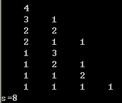
递归巩固练习3
输出一个正整数n的所有整数和形式。如n=4

Slide 69
递归调用树
f(4,0)
4
3
1
2
f(0,1)
f(1,1)
f(2,1)
f(3,1)
1
2
1
3
2
1
f(0,2)
f(0,2)
f(1,2)
f(0,2)
f(1,2)
f(2,2)
1
1
2
1
f(0,3)
f(0,3)
f(0,3)
f(1,3)
1
f(0,4)

Slide 70
递归巩固练习3
//源程序1：
#include <stdio.h>
int s=0, a[10]={0};
void f(int n ,int k)
{ int i;
if (n>0) for(i=n; i>=1; i--)
{ a[k]=i; f(n-i,k+1) ;}
else { for (i=0; i<k; i++) printf("%5d",a[i]);
printf("\n"); s++; }
}
void main( )
{ int n;
scanf("%d",&n); f(n, 0);
printf("s=%d\n",s); }

Slide 71
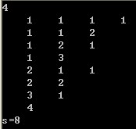
递归调用树
//源程序2：
#include <stdio.h>
int s=0, a[10]={0};
void f(int n ,int k)
{ for(int i=1; i<=n; i++)
{ a[k]=i;
if (n-i>0) f(n-i,k+1);
else if (n-i==0)
{ for (int j=0; j<=k; j++)
printf("%5d",a[j]);
printf("\n"); s++; }
}
}
void main( )
{ int n;
scanf("%d",&n); f(n, 0);
printf("s=%d\n",s); }

Slide 72
递归巩固练习4
输出一个正整数n的分解形式。例如,当n=4时：
4=4
4=3+1
4=2+2
4=2+1+1
4=1+1+1+1
共计 5 种形式。
当n=7时，共有15种形式。
当n=10时，共有42种形式。
注意：与练习3的区别

Slide 73
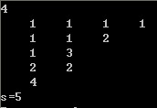
递归巩固练习4
#include <stdio.h>
int s=0, a[10]={0};
void f(int n ,int k)
{ for(int i=1; i<=n; i++)
{ a[k]=i;
if ( n-i>0 && a[k-1]<=i ) f(n-i,k+1);
else if (n-i==0 && a[k-1]<=a[k] )
{ for (int j=1; j<=k; j++) printf("%5d",a[j]);
printf("\n"); s++; }
}
}
void main( )
{ int n;
scanf("%d",&n); f(n, 1);
printf("s=%d\n",s); }

Slide 74
目录导航
Contents
3.1
3.2
3.3
3.4
3.5
3.6
3.7
栈和队列的定义和特点
案例引入
栈的表示和操作的实现
栈与递归
队列的的表示和操作的实现
案例分析与实现
LeetCode算法练习题

Slide 75

队列
队列是一种先进先出(FIFO) 的线性表. 在表一端插入,在另一端删除
a1
a2
a3
...
an
入队列
队头
队尾

Slide 76
队列
出队列
a1
a2
a3
...
an
队头
队尾

Slide 77
队列
出队列
a1
a2
a3
...
an
队头
队尾

Slide 78
队列
出队列
a1
a2
a3
...
an
队头
队尾

Slide 79
队列
01
定义
只能在表的一端（队尾）进行插入，在另一端（队头）进行删除运算的线性表
OPTION
02
逻辑结构
与线性表相同，仍为一对一关系
OPTION
03
存储结构
用顺序队列或链队存储均可
OPTION
04
运算规则
先进先出（FIFO）
OPTION
05
实现方式
关键是编写入队和出队函数，具体实现依顺序队或链队的不同而不同
OPTION

Slide 80
练习
设栈S和队列Q的初始状态为空，元素e1、e2、e3、e4、e5和e6依次通过S，一个元素出栈后即进入Q，若6个元素出队的序列是e2、e4、e3、e6、e5和e1，则栈S的容量至少应该是（ ）。
B
（A）2 （B）3 （C）4 （D）6

Slide 81
队列的抽象数据类型
ADT Queue {
数据对象:
数据关系:
基本操作:
(1) InitQueue (&Q) //构造空队列
(2) DestroyQueue (&Q) //销毁队列
(3) ClearQueue (&S) //清空队列
(4) QueueEmpty(S) //判空. 空--TRUE,

Slide 82
队列的抽象数据类型
(5) QueueLength(Q) //取队列长度
(6) GetHead (Q,&e) //取队头元素,
(7) EnQueue (&Q,e) //入队列
(8) DeQueue (&Q,&e) //出队列
(9) QueueTraverse(Q,visit()) //遍历
}ADT Queue

Slide 83
队列的顺序表示－－用一维数组base[M]
#define M 100 //最大队列长度
Typedef struct {
QElemType *base; //初始化的动态分配存储空间
int front; //头指针
int rear; //尾指针
}SqQueue;

Slide 84
队列的顺序表示－－用一维数组base[M]
Q.rear
5
J
6
4
Q.front
J
5
3
Q.rear
Q.rear
2
J
3
Q.front
J
3
1
J
Q.rear
2
Q.front
0
Q.front
J
1
front=rear=0
空队标志：front= =rear
入队：base[rear++]=x;
出队：x=base[front++];

Slide 85

存在的问题
设大小为M
Q.rear
Q.rear
5
J6
J6
4
J5
Q.front
J5
3
J4
2
J3
1
J2
Q.front
0
J1
front=0
rear=M时
再入队—真溢出
front0
rear=M时
再入队—假溢出

Slide 86
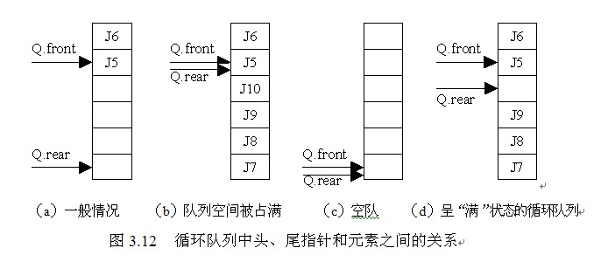
存在的问题

Slide 87
解决的方法－－循环队列
base[0]接在base[M-1]之后
若rear+1==M
则令rear=0;
实现：利用“模”运算
入队：
base[rear]=x;
rear=(rear+1)%M;
出队：
x=base[front];
front=(front+1)%M;
...
0
1
...
Q.rear
Q.front

Slide 88
解决的方法－－循环队列
队空：front==rear
队满：front==rear
5
4
0
front
3
1
2
J5
rear
J4
5
J6
J4,J5,J6出队
front
4
0
3
1
J7,J8,J9入队
2
J5
rear
J4
5
J6
front
4
0
rear
3
1
J9
2
J7
解决方案：
1.另外设一个标志以区别队空、队满
2.少用一个元素空间：
队空：front==rear
队满：(rear+1)%M==front
J8

Slide 89
循环队列
#define MAXQSIZE 100 //最大长度
Typedef struct {
QElemType *base; //初始化的动态分配存储空间
int front; //头指针
int rear; //尾指针
}SqQueue;

Slide 90
循环队列初始化
Status InitQueue (SqQueue &Q){
Q.base =(QElemType*)malloc(MAXQSIZE*sizeof(QElemType));
if(!Q.base) exit(OVERFLOW);
Q.front=Q.rear=0;
return OK;
}

Slide 91
求循环队列的长度
int QueueLength (SqQueue Q){
return (Q.rear-Q.front+MAXQSIZE)%MAXQSIZE;
}

Slide 92
循环队列入队
Status EnQueue(SqQueue &Q,QElemType e){
if((Q.rear+1)%MAXQSIZE==Q.front) return ERROR;
Q.base[Q.rear]=e;
Q.rear=(Q.rear+1)%MAXQSIZE;
return OK;
}

Slide 93
循环队列出队
Status DeQueue (SqQueue &Q,QElemType &e){
if(Q.front==Q.rear) return ERROR;
e=Q.base[Q.front];
Q.front=(Q.front+1)%MAXQSIZE;
return OK;
}

Slide 94
链队列
data
next
Q.front
队头
.
.
.
Q.rear
队尾

Slide 95
链队列
typedef struct Qnode{
QElemType data;
struct Qnode *next;
}QNode, *QueuePtr;
typedef struct {
QueuePtr front; //队头指针
QueuePtr rear; //队尾指针
}LinkQueue;

Slide 96
链队列
(a) 空队列
(b) 元素x入队列
(c) 元素y入队列
(d) 元素x出队列

Slide 97
链队列初始化
Status InitQueue (LinkQueue &Q){
Q.front=Q.rear=(QueuePtr) malloc(sizeof(QNode));
if(!Q.front) exit(OVERFLOW);
Q.front->next=NULL;
return OK;
}

Slide 98
销毁链队列
Status DestroyQueue (LinkQueue &Q){
while(Q.front){
Q.rear=Q.front->next;
free(Q.front);
Q.front=Q.rear; }
return OK;
}

Slide 99
判断链队列是否为空
Status QueueEmpty (LinkQueue Q)
{
return (Q.front==Q.rear);
}

Slide 100
求链队列的队头元素
Status GetHead (LinkQueue Q, QElemType &e){
if(Q.front==Q.rear) return ERROR;
e=Q.front->next->data;
return OK;
}

Slide 101
链队列入队
Status EnQueue(LinkQueue &Q,QElemType e){
p=(QueuePtr)malloc(sizeof(QNode));
if(!p) exit(OVERFLOW);
p->data=e; p->next=NULL;
Q.rear->next=p;
Q.rear=p;
return OK;
}
p

Slide 102
链队列出队
Status DeQueue (LinkQueue &Q,QElemType &e){
if(Q.front==Q.rear) return ERROR;
p=Q.front->next;
e=p->data;
Q.front->next=p->next;
if(Q.rear==p) Q.rear=Q.front;
delete p;
return OK;
}
p

Slide 103
目录导航
Contents
3.1
3.2
3.3
3.4
3.5
3.6
栈和队列的定义和特点
案例引入
栈的表示和操作的实现
栈与递归
队列的的表示和操作的实现
案例分析与实现

Slide 104
案例3.1 ：数制的转换
【算法步骤】
① 初始化一个空栈S。
② 当十进制数N非零时，循环执行以下操作：
  把N与8求余得到的八进制数压入栈S；
  N更新为N与8的商。
③ 当栈S非空时，循环执行以下操作：
  弹出栈顶元素e；
  输出e。

Slide 105
案例3.1 ：数制的转换
【算法描述】
void conversion(int N)
{//对于任意一个非负十进制数，打印输出与其等值的八进制数
InitStack(S); //初始化空栈S
while(N) {//当N非零时,循环
Push(S,N%8); //把N与8求余得到的八进制数压入栈S
N=N/8; //N更新为N与8的商
}
while(!StackEmpty(S))//当栈S非空时，循环
{
Pop(S,e); //弹出栈顶元素e
cout<<e; //输出e
}
}

Slide 106
案例3.2 ：括号的匹配
【算法步骤】
① 初始化一个空栈S。
② 设置一标记性变量flag，用来标记匹配结果以控制循环及返回结果，1表示正确匹配，0表示错误匹配，flag初值为1。
③ 扫描表达式，依次读入字符ch，如果表达式没有扫描完毕或flag非零，则循环执行以下操作：
  若ch是左括号“[”或“(”，则将其压入栈；
  若ch是右括号“)”，则根据当前栈顶元素的值分情况考虑：若栈非空且栈顶元素是“(”，则正确匹配，否则错误匹配，flag置为0；
  若ch是右括号“]”，则根据当前栈顶元素的值分情况考虑：若栈非空且栈顶元素是“[”，则正确匹配，否则错误匹配，flag置为0。
④ 退出循环后，如果栈空且flag值为1，则匹配成功，返回true，否则返回false。

Slide 107
案例3.3 ：表达式求值
算术四则运算规则
先乘除,后加减
从左算到右
先括号内,后括号外

Slide 108
案例3.3 ：表达式求值
常数
操作数(operand)
标识符
算术
表达式
运算符(operator)
逻辑
关系
括号
界限符(delimiter)
结束符

Slide 109
案例3.3 ：表达式求值
表3.1 算符间的优先关系
>
>
<
<
<
>
>
>
>
<
<
<
>
>
>
>
>
>
<
>
>
>
>
>
>
<
>
>
<
<
<
<
<
=
x
>
>
>
>
x
>
>
<
<
<
<
<
x
=

Slide 110
案例3.3 ：表达式求值
【算法步骤】
设定两栈 ：OPND-----操作数或运算结果 OPTR------运算符
① 初始化OPTR栈和OPND栈，将表达式起始符“#”压入OPTR栈。
② 扫描表达式，读入第一个字符ch，如果表达式没有扫描完毕至“#”或OPTR的栈顶元素不为“#”时，则循环执行以下操作：
  若ch不是运算符，则压入OPND栈，读入下一字符ch；
  若ch是运算符，则根据OPTR的栈顶元素和ch的优先级比较结果，做不同的处理：
    若是小于，则ch压入OPTR栈，读入下一字符ch；
    若是大于，则弹出OPTR栈顶的运算符，从OPND栈弹出两个数，进行相应运算，结果压入OPND栈；
    若是等于，则OPTR的栈顶元素是“(”且ch是“)”，这时弹出OPTR栈顶的“(”，相当于括号匹配成功，然后读入下一字符ch。
③ OPND栈顶元素即为表达式求值结果，返回此元素。

Slide 111
案例3.3 ：表达式求值
OperandType EvaluateExpression( ) {
InitStack (OPTR); Push (OPTR，'#') ;
InitStack (OPND); ch = getchar( );
while (ch!= '#' || GetTop(OPTR)! = '#') {
if (! In(ch)){Push(OPND,ch); cin>>ch; } // ch不是运算符则进栈
else
switch (Precede(GetTop(OPTR),ch)) { //比较优先权
case '<' : //当前字符ch压入OPTR栈，读入下一字符ch
Push(OPTR, ch); cin>>ch; break;
case '>' : //弹出OPTR栈顶的运算符运算，并将运算结果入栈
Pop(OPTR, theta);
Pop(OPND, b); Pop(OPND, a);
Push(OPND, Operate(a, theta, b)); break;
case '=' : //脱括号并接收下一字符
Pop(OPTR,x); cin>>ch; break;
} // switch
} // while
return GetTop(OPND);} // EvaluateExpression

Slide 112
案例3.3 ：表达式求值
OPTR
OPND
INPUT
OPERATE
#
3*(7-2)#
Push(opnd,’3’)
#
3
*(7-2)#
Push(optr,’*’)
#,*
3
(7-2)#
Push(optr,’(’)
#,*,(
3
7-2)#
Push(opnd,’7’)
#,*,(
3,7
-2)#
Push(optr,’-’)
#,*,(,－
3,7
2)#
Push(opnd,’2’)
#,*,(,－
3,7,2
)#
Operate(7-2)
#,*,(
3,5
)#
Pop(optr)
#,*
3,5
#
Operate(3*5)
#
15
#
GetTop(opnd)

Slide 113
将中缀表达式转换成前缀、后缀表达式（手工方法）
中缀：a+b*c-(d+e)
按运算符优先级对所有的运算单位加括号
中缀加括号：((a+(b*c))-(d+e))
把运算符号移动到对应的括号前面，然后去括号
-(+(a *(bc)) +(de))
前缀：-+a*bc+de
把运算符号移动到对应的括号后面，然后去括号
((a(bc)* )- (de)+ )-
后缀：abc*-de+-

Slide 114
补充：将中缀表达式转换成前缀表达式
【算法步骤】
(1) 初始化两个栈：运算符栈S1和储存中间结果的栈S2。
(2) 从右至左扫描中缀表达式。
(3) 遇到操作数时，将其压入S2。
(4) 遇到运算符时，比较其与S1栈顶运算符的优先级：
(4-1) 如果S1为空，或栈顶运算符为 “)“，则直接将此运算符入栈；
(4-2) 否则，若优先级比栈顶运算符的较高或相等，也将运算符压入S1；
(4-3) 否则，将S1栈顶运算符弹出并压入到S2中，再转到(4-1)与S1中新的栈顶运算符相比较。
(5) 遇到括号时：
(5-1) 若是 “)“，则直接压入S1；
(5-2) 若是 “(“，则依次弹出S1栈顶运算符，压入S2，直到遇到“)“为止，即这一对括号丢弃。
(6) 重复步骤(2)至(5)，直到表达式的最左边。
(7) 将S1中剩余的运算符依次弹出并压入S2。
(8) 依次弹出S2中的元素并输出，结果即为中缀表达式对应的前缀表达式。

Slide 115
将中缀表达式转换成前缀表达式
S1
S2
INPUT
OPERATE
#
3*(7-2)#
Push(optr,’)’)
#,)
3*(7-2#
Push(out,’2’)
#,)
2
3*(7-#
Push(optr,’-’)
#,),-
2
3*(7#
Push(out,’7’)
#,),-
2,7
3*(#
Pop(optr)
#
2,7,-
3*#
Push(optr,’*’)
#,*
2,7,-
3#
Push(out,’3’)
#,*
2,7,-,3
#
Pop(optr)
#
2,7,-,3,*
#
Pop(out)

Slide 116
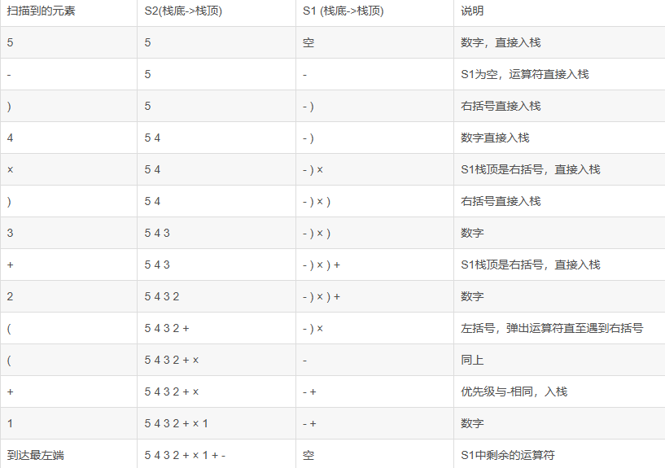
补充：将中缀表达式转换成前缀表达式
中缀表达式“1+((2+3)×4)-5“转换为前缀表达式

Slide 117
补充：前缀表达式求值
OPTR
OPND
INPUT
OPERATE
#
*3-72#
Push(opnd,’2’)
#
2
*3-7#
Push(opnd,’7’)
#
2,7
*3-#
Operate(7-2)
#
5
*3#
Push(opnd,’3’)
#
5,3
*#
Operate(3*5)
#
15
#
Pop(opnd)
建立一个栈S从右到左扫描前缀表达式。
遇到数字就将其转换为数值压入栈S中。
遇到运算符op时，则从栈中依次弹出两个数Y和X，然后以"X op Y"的形式计算，将计算结果压入栈S中。
重复执行，直到表达式最左端，最后输出栈顶的数值即为表达式的结果。

Slide 118
补充：将中缀表达式转换成后缀表达式（两个栈）
【算法步骤】
(1) 初始化两个栈：运算符栈S1和储存中间结果的栈S2。
(2) 从左至右扫描中缀表达式。
(3) 遇到操作数时，将其压入S2。
(4) 遇到运算符时，比较其与S1栈顶运算符的优先级：
(4-1) 若S1为空，或栈顶运算符为“(“ ，则直接将此运算符入栈；
(4-2) 否则，若优先级比栈顶运算符的高，也将运算符压入S1；
(4-3) 否则，将S1栈顶运算符弹出并压入到S2中，再次转到(4-1)与S1中新的栈顶运算符相比。
(5) 遇到括号时：
(5-1) 如果是“(“ ，则直接压入S1；
(5-2) 如果是“)“ ， 则依次弹出S1栈顶的运算符，并压入S2，直到遇到“(“为止，即将这一对括号丢弃。
(6) 重复步骤(2)至(5)，直到表达式的最右边。
(7) 将S1中剩余的运算符依次弹出并压入S2。
(8) 依次弹出S2中的元素并输出，结果的逆序即为中缀表达式对应的后缀表达式（转换为前缀表达式时不用逆序）。

Slide 119
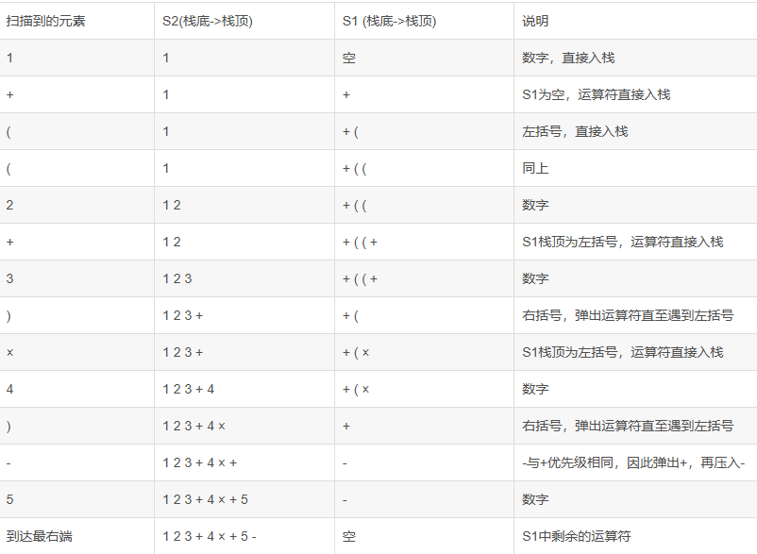
补充：将中缀表达式转换成后缀表达式（两个栈）
中缀表达式“1+((2+3)×4)-5”转换为后缀表达式

Slide 120
将中缀表达式转换成后缀表达式（一个栈）
a + b * c + ( d * e + f ) * g
abc*+de*f+g*+
b c *
d e *
f
+
中缀=>后缀
操作数的顺序不变
a
b c *
+
d e * f +
g
*
a b c * +
d e * f + g *
+

Slide 121
将中缀表达式转换成后缀表达式（一个栈）
#
a + b * c + ( d * e + f ) * g
#
abc*+de*f+g*+
+
*
后缀表达式:
(
*
*
a
b
c
+
d
e
f
+
g
+
+
*
*
*
+
#
转换算法步骤：依次读入中缀表达式字符
①若当前字符是操作数：则直接发送给后缀式
②若当前字符是运算符：
若运算符的优先级高于栈顶运算符，则进栈
否则，出栈栈顶运算符发送给后缀式

Slide 122
后缀表达式求值
建立一个栈S从左到右扫描后缀表达式。
遇到数字就将其转换为数值压入栈S中。
遇到运算符op，则从栈中依次弹出两个数Y和X，然后以"X op Y"的形式计算，将计算结果压入栈S中。
重复执行，直到表达式扫描完毕，最后输出栈顶的数值即为表达式的结果。

Slide 123






迷宫求解

Slide 124
迷宫求解
求解思想：回溯法
从入口出发，按某一方向向未走过的前方探索
若能走通，则到达新点，否则试探下一方向 ;
若所有的方向均没有通路，则沿原路返回前一点，换下一个方向再继续试探
直到所有可能的通路都探索到，或找到一条通路，或无路可走又返回到入口点。

Slide 125
迷宫求解
 | 0 | 1 | 2 | 3 | 4 | 5 | 6 | 7 | 8 | 9
0 | 1 | 1 | 1 | 1 | 1 | 1 | 1 | 1 | 1 | 1
1 | 1 | 0 | 0 | 1 | 0 | 0 | 0 | 1 | 0 | 1
2 | 1 | 0 | 0 | 1 | 0 | 0 | 0 | 1 | 0 | 1
3 | 1 | 0 | 0 | 0 | 0 | 1 | 1 | 0 | 0 | 1
4 | 1 | 0 | 1 | 1 | 1 | 0 | 0 | 0 | 0 | 1
5 | 1 | 0 | 0 | 0 | 1 | 0 | 0 | 0 | 0 | 1
6 | 1 | 0 | 1 | 0 | 0 | 0 | 1 | 0 | 0 | 1
7 | 1 | 0 | 1 | 1 | 1 | 0 | 1 | 1 | 0 | 1
8 | 1 | 1 | 0 | 0 | 0 | 1 | 0 | 0 | 0 | 1
9 | 1 | 1 | 1 | 1 | 1 | 1 | 1 | 1 | 1 | 1

Slide 126
迷宫求解--递归--回溯法
抽象类定义
class Maze{
private:
int MazeSize;//迷宫交通路口数
int Exit; //迷宫出口号码
Intersection * intsec; //迷宫路口数组
public:
Maze(char * filename); //读取迷宫数据
int TraverseMaze(int CurrentPos=1); //迷宫求解
};

Slide 127
迷宫求解--递归--回溯法
迷宫路口数据结构
struct Intersection{
int left;
int forward;
int right;
};

Slide 128
迷宫求解--递归--回溯法
读取迷宫文件数据
Maze::Maze(char * filename){
ifstream fin;
fin.open(filename,ios::in|ios::nocreate);
if(!fin){
cerr<<"The Maze data file "<<filename<<" cannot be opened!"<<endl;
exit(1);
}
fin>>MazeSize;
intsec=new Intersection[MazeSize+1];
for(int i=1;i<=MazeSize;i++)
fin>>intsec[i].left>>intsec[i].forward>>intsec[i].right;
fin>>Exit;
fin.close();
}

Slide 129
迷宫求解--递归--回溯法
int Maze::TraverseMaze(int CurrentPos){
if(CurrentPos==0) return 0;
else if(CurrentPos==Exit){
cout<<CurrentPos<<" ";return 1; }
else if (TraverseMaze( intsec[CurrentPos].left)) {
cout<<CurrentPos<<" ";return 1; }
else if(TraverseMaze(intsec[CurrentPos].forward)){
cout<<CurrentPos<<" "; return 1; }
else if(TraverseMaze(intsec[CurrentPos].right)){
cout<<CurrentPos<<" ";return 1; }
}

Slide 130
案例3.4 ：舞伴问题
【案例分析】
设置两个队列分别存放男士和女士入队者
假设男士和女士的记录存放在一个数组中作为输入，然后依次扫描该数组的各元素，并根据性别来决定是进入男队还是女队。
当这两个队列构造完成之后，依次将两队当前的队头元素出队来配成舞伴，直至某队列变空为止。
此时，若某队仍有等待配对者，则输出此队列中排在队头的等待者的姓名，此人将是下一轮舞曲开始时第一个可获得舞伴的人。

Slide 131
案例3.4 ：舞伴问题
【数据结构】
//- - - - - 跳舞者个人信息- - - - -
typedef struct {
char name[20]; //姓名
char sex; //性别，'F'表示女性，'M'表示男性
}Person;
//- - - - - 队列的顺序存储结构- - - - -
#define MAXQSIZE 100 //队列可能达到的最大长度
typedef struct {
Person *base; //队列中数据元素类型为Person
int front; //头指针
int rear; //尾指针
}SqQueue;
SqQueue Mdancers,Fdancers; //分别存放男士和女士入队者队列

Slide 132
案例3.4 ：舞伴问题
【算法步骤】
① 初始化Mdancers队列和Fdancers队列。
② 反复循环，依次将跳舞者根据其性别插入Mdancers队列或Fdancers队列。
③ 当Mdancers队列和Fdancers队列均为非空时，反复循环，依次输出男女舞伴的姓名。
④ 如果Mdancers队列为空而Fdancers队列非空，则输出Fdancers队列的队头女士的姓名。
⑤ 如果Fdancers队列为空而Mdancers队列非空，则输出Mdancers队列的队头男士的姓名。

Slide 133

队列的其它应用
【例】汽车加油站
结构：入口和出口为单行道，加油车道若干条n每辆车加油都要经过三段路程，三个队列
入口处排队等候进入加油车道
在加油车道排队等候加油
出口处排队等候离开
若用算法模拟，需要设置n+2个队列。

Slide 134

队列的其它应用
【例】模拟打印机缓冲区
在主机将数据输出到打印机时，主机速度与打印机的打印速度不匹配
为打印机设置一个打印数据缓冲区，当主机需要打印数据时，先将数据依次写入缓冲区，写满后主机转去做其他的事情
而打印机就从缓冲区中按照先进先出
的原则依次读取数据并打印

Slide 135
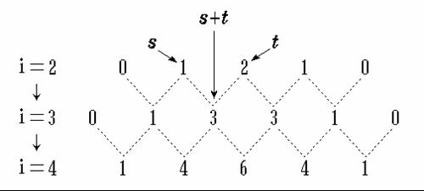
队列的其它应用
【例】打印杨辉三角形

Slide 136
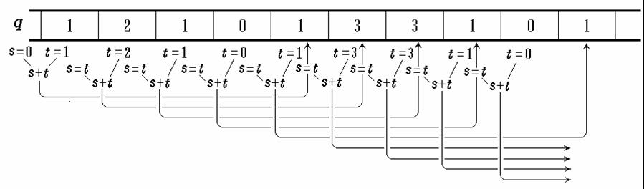
队列的其它应用
EnQueue (q,0); //各行间插入一个0
for ( j=1; j<=i+2; j++ ) {
DeQueue (q,t ); //一个系数出队
EnQueue (q, s+t ); //计算下一行系数，并进队
s = t;
if ( j != i+2 ) cout << s << ' '; //第i+2个0 }

Slide 137
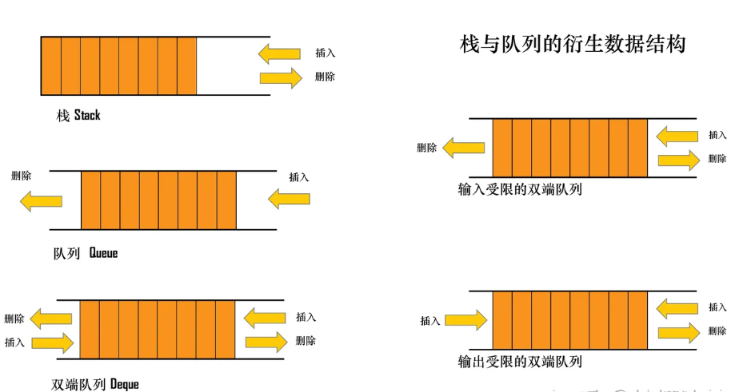
双端队列（deque）

Slide 138
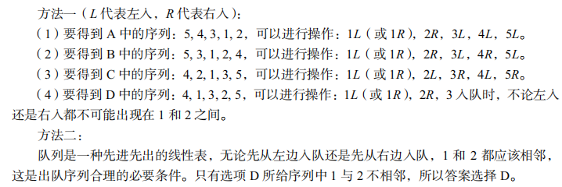
双端队列（deque）
【2021年第2题】已知初始为空的队列Q的一端既能进行入队操作又能进行出队操作，另一端只能进行入队操作，若入队序列为：1, 2, 3, 4, 5，则不能得到的出队序列是（ ）。
A．5, 4, 3, 1, 2
B．5, 3, 1, 2, 4
C．4, 2, 1, 3, 5
D．4, 1, 3, 2, 5
D

Slide 139
优先级队列(priority_queue)---堆
每次从队列中取出的是具有最高优先权的元素
任务优先权及执行顺序的关系
数字越小，优先权越高

Slide 140
优先级队列（priority_queue）---堆
80
大根堆
40
75
62
73
35
28
50
38
25
47
15

Slide 141
目录导航
Contents
3.1
3.2
3.3
3.4
3.5
3.6
3.7
栈和队列的定义和特点
案例引入
栈的表示和操作的实现
栈与递归
队列的的表示和操作的实现
案例分析与实现
LeetCode算法练习题

Slide 142
【算法练习题 3.1】LeetCode 150 逆波兰表达式求值
【问题描述】
根据逆波兰表示法求表达式的值。有效的算符包括 +、-、*、/，每个运算对象可以是整数，也可以是另一个逆波兰表达式。假设给定的逆波兰表达式总是有效的，即表达式总会计算出有效数值且不存在除数为 0 的情况。其中，整数除法只保留整数部分。
【输入输出示例】
输入 ：tokens = ["10", "6", "9", "3", "+", "-11", "*", "/", "*", "17", "+", "5", "+"]
输出 ：22

Slide 143
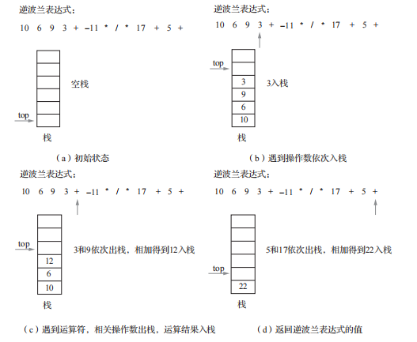
【算法练习题 3.1】LeetCode 150 逆波兰表达式求值
【问题分析】

Slide 144
【算法练习题 3.1】LeetCode 150 逆波兰表达式求值
【算法步骤】
① 遍历逆波兰表达式，循环执行以下操作 ：
判断当前字符 token 是否为操作数。若 token 为操作数 ；
则将字符转化为整型数据，并将其入栈 ；
若 token 为运算符，首先将两个操作数出栈，并进行相应运算，然后将运算后得到的新操作数入栈。
② 逆波兰表达式遍历结束后，栈内元素即为表达式的值 res。
③ 返回逆波兰表达式的值 res。

Slide 145

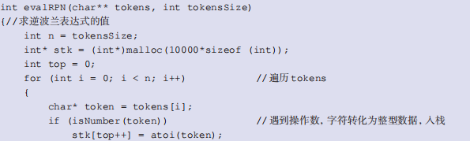
【算法练习题 3.1】LeetCode 150 逆波兰表达式求值
【算法描述】

Slide 146
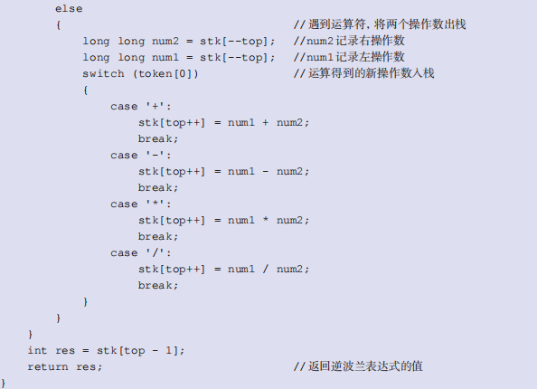
【算法练习题 3.1】LeetCode 150 逆波兰表达式求值
【算法描述】

Slide 147
【算法练习题 3.1】LeetCode 150 逆波兰表达式求值
【算法分析】
算法需要遍历 tokens 一次，计算逆波兰表达式的值，因此时间复杂度为 O(n) ；使用栈存储计算过程中的操作数及其计算结果，栈内元素个数不会超过逆波兰表达式的长度，因此空间复杂度为 O(n)。

Slide 148
【算法练习题 3.2】LeetCode 1249 移除无效的括号
【问题描述】
给定一个由“(”“)”和小写字母组成的字符串 s，从字符串中删除最少数目的“(”或“)”，使得剩下的括号字符串有效。有效括号字符串应当符合以下任意一条要求 ：
（1）空字符或只包含小写字母的字符串 ；
（2）可以被写作“AB”的字符串，即“A”连接“B”，其中“A”和“B”都是有效括号字符串 ；
（3）可以被写作“(A)”的字符串，其中“A”是一个有效括号字符串。
【输入输出示例】
输入 ：s = "lee(t(c)o)de)"
输出 ："lee(t(c)o)de"
解释 ："lee(t(co)de)" , "lee(t(c)ode)" 也是一个可行答案。

Slide 149
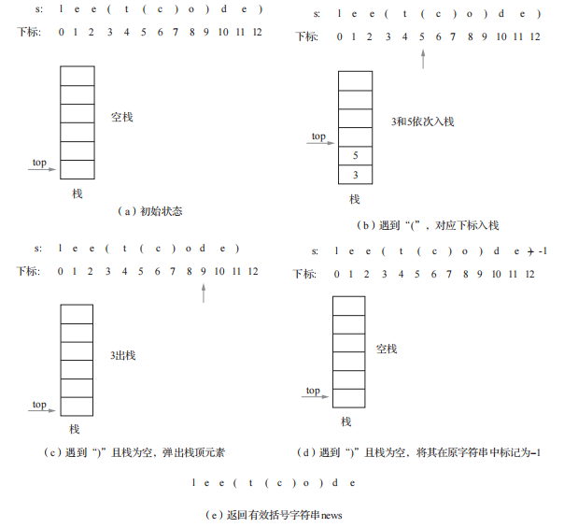
【算法练习题 3.2】LeetCode 1249 移除无效的括号
【问题分析】

Slide 150
【算法练习题 3.2】LeetCode 1249 移除无效的括号
【算法步骤】
① 遍历字符串 s，循环执行以下操作 ：
若字符为小写字母，则跳出本次循环 ；
若字符为“(”，则将下标入栈 ；
若字符为“)”，首先判断栈是否为空，若栈为空，则将其在原字符串中标记为 -1，否则弹出栈顶元素。
② 将栈中剩余字符在原字符串中标记为 -1。
③ 遍历修改后的字符串 s，将不是 -1 的元素即有效括号存入 news。
④ 返回有效括号字符串 news。

Slide 151
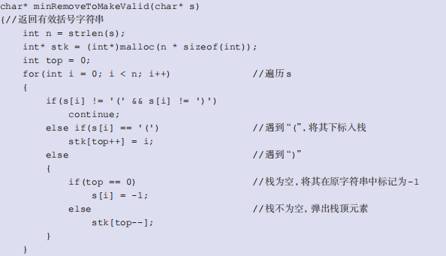
【算法练习题 3.2】LeetCode 1249 移除无效的括号
【算法描述】

Slide 152
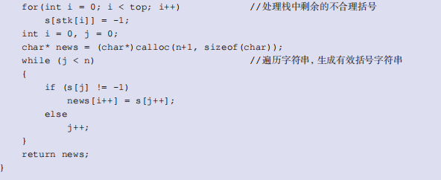
【算法练习题 3.2】LeetCode 1249 移除无效的括号
【算法描述】

Slide 153
【算法练习题 3.2】LeetCode 1249 移除无效的括号
【算法分析】
算法首先需要遍历字符串一次，统计需要删除的括号，这一步的时间复杂度是 O(n)，之后需要遍历修改后的字符串，返回有效括号字符串，这一步的时间复杂度也是 O(n)，因此算法的整体时间复杂度为 O(n) ；算法使用栈来统计需要删除的括号，在最坏情况下，栈将存储 n 个元素，另外字符串 news 用于存储最终的有效括号字符串，在最坏情况下，news 的长度与原字符串相同，均为 n，因此算法空间复杂度为 O(n)。

Slide 154
【算法练习题 3.3】LeetCode 1823 找出游戏的获胜者
【问题描述】
假设共有 n 名小伙伴一起做游戏，小伙伴们围成一圈，顺时针从 1 到 n 编号，即从小伙伴 i的位置顺时针移动一位会到达小伙伴 i + 1 的位置，其中，1 ≤ i < n，从小伙伴 n 的位置顺时针移动一位会回到小伙伴 1 的位置。游戏遵循如下规则。
（1）从小伙伴 1 所在位置开始。
（2）朝顺时针方向数 k 名小伙伴，计数时需要包含起始时的那位小伙伴。绕圈进行计数，一些小伙伴可能会被数过不止一次。
（3）数到的最后一名小伙伴需要离开圈子，并视作输掉游戏。
（4）如果圈子中仍然有不止一名小伙伴，则从刚刚输掉游戏的小伙伴顺时针方向的下一位小伙伴开始，继续执行（2）。
（5）如果圈子中只剩下一名小伙伴，则此人获胜。
给定参与游戏的小伙伴总数 n 和一个整数 k，返回游戏的获胜者。

Slide 155
【算法练习题 3.3】LeetCode 1823 找出游戏的获胜者
【输入输出示例】
输入 ：n = 5, k = 2
输出 ：3
解释 ：游戏步骤如下。
（1）从小伙伴 1 开始。
（2）顺时针数 2 名小伙伴，也就是小伙伴 1 和小伙伴 2。
（3）小伙伴 2 离开圈子。下一轮从小伙伴 3 开始。
（4）顺时针数 2 名小伙伴，也就是小伙伴 3 和小伙伴 4。
（5）小伙伴 4 离开圈子。下一轮从小伙伴 5 开始。
（6）顺时针数 2 名小伙伴，也就是小伙伴 5 和小伙伴 1。
（7）小伙伴 1 离开圈子。下一轮从小伙伴 3 开始。
（8）顺时针数 2 名小伙伴，也就是小伙伴 3 和 5。
（9）小伙伴 5 离开圈子。只剩下小伙伴3。所以小伙伴 3 是游戏的获胜者。

Slide 156
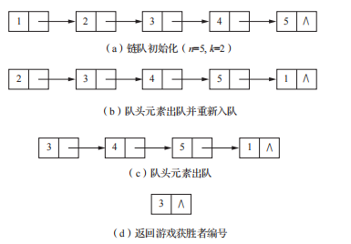
【算法练习题 3.3】LeetCode 1823 找出游戏的获胜者
【问题分析】

Slide 157
【算法练习题 3.3】LeetCode 1823 找出游戏的获胜者
【算法步骤】
① 定义 head 和 tail 两个指针，初始时均为空。
② 将 n 个小伙伴的编号存入无头结点的链队，head 指向队头，tail 指向队尾。
③ 当队列中元素个数大于 1 时，循环执行以下操作。
重复以下操作 k -1 次 ：将队头元素出队并将其在队尾处重新入队，将 head 指向新的队头，tail 指向新的队尾。
将队头元素出队。
④ 返回游戏获胜者编号 res。

Slide 158
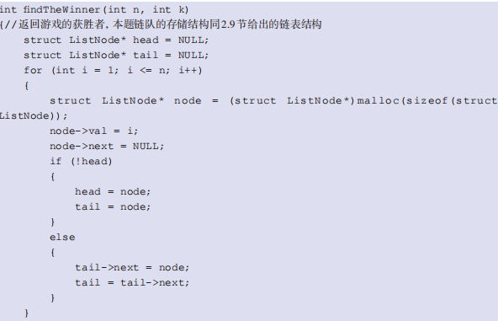
【算法练习题 3.3】LeetCode 1823 找出游戏的获胜者
【算法描述】

Slide 159
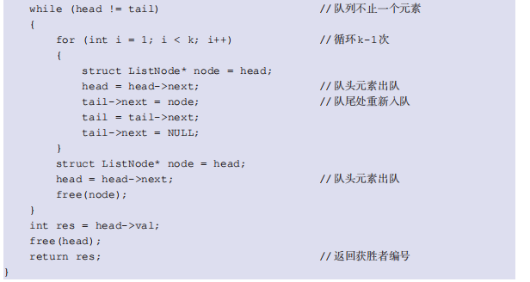
【算法练习题 3.3】LeetCode 1823 找出游戏的获胜者
【算法描述】

Slide 160
【算法练习题 3.3】LeetCode 1823 找出游戏的获胜者
【算法分析】
初始时需要将 n 个元素入队，每一轮游戏需要将 k 个元素依次出队，将 k -1 个元素依次入队，游戏总计进行 n -1 轮，因此时间复杂度为 O（nk）；队列中最多有 n 个元素，空间复杂度为 O（n）。

Slide 161
【算法练习题 3.4】LeetCode 32 最长有效括号
【问题描述】
给定一个只包含“(”和“)”的字符串，找出最长有效括号子串的长度，即格式正确且连续的括号子串的长度。
【输入输出示例】
输入 ：s = “)()())”
输出 ：4
解释 ：最长有效括号子串是“()()”。

Slide 162
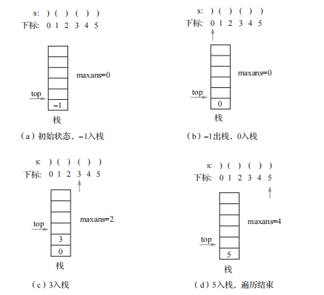
【算法练习题 3.4】LeetCode 32 最长有效括号
【问题分析】

Slide 163
【算法练习题 3.4】LeetCode 32 最长有效括号
【算法步骤】
① 栈 stk 初始化，并存入一个值为 -1 的元素。
② 遍历字符串 s，循环执行以下操作 ：
若字符为“(”，将其下标入栈 ；
若字符为“)”，弹出栈顶元素，如果弹出后栈为空，则将其下标入栈，否则，将其下标减去栈顶元素即为以该右括号结束的最长有效括号子串的长度。
③ 返回最长有效括号子串的长度 maxans。

Slide 164
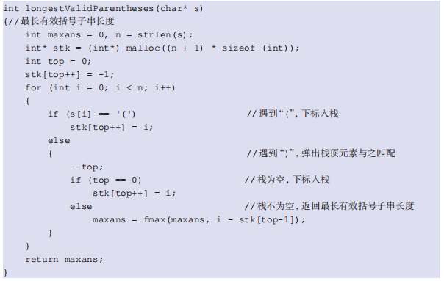
【算法练习题 3.4】LeetCode 32 最长有效括号
【算法描述】

Slide 165
【算法练习题 3.4】LeetCode 32 最长有效括号
【算法分析】
算法只需要遍历字符串一次，时间复杂度为 O(n) ；在最坏情况下，栈的大小会达到 n，空间复杂度为 O(n)。

Slide 166
【算法练习题 3.5】LeetCode 1106 解析布尔表达式
【问题描述】
给定一个以字符串形式表述的布尔表达式 expression，返回该式的运算结果。有效的表达式
需遵守以下约定 ：
（1）“t”，运算结果为 true ；
（2）“f”，运算结果为 false ；
（3）“！ (expr)”，运算过程为对内部表达式 expr 进行逻辑非运算，即 NOT ；
（4）“&(expr1, expr2,…)”，运算过程为对 2 个或 2 个以上内部表达式 expr1, expr2, …进行逻辑与运算，即 AND ；
（5）“|(expr1, expr2,…)”，运算过程为对 2 个或 2 个以上内部表达式 expr1, expr2, …进行逻辑或运算，即 OR。
【输入输出示例】
输入 ：expression = "!(f)"
输出 ：true

Slide 167
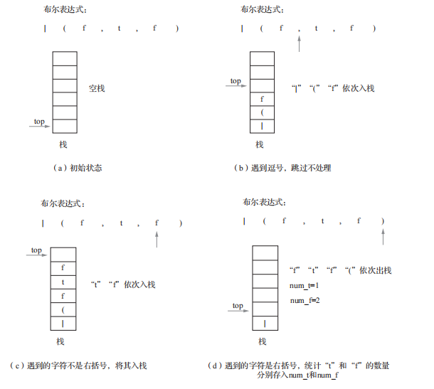
【算法练习题 3.5】LeetCode 1106 解析布尔表达式
【问题分析】

Slide 168
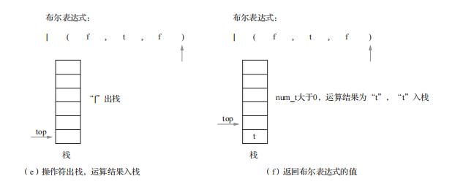
【算法练习题 3.5】LeetCode 1106 解析布尔表达式
【问题分析】

Slide 169
【算法练习题 3.5】LeetCode 1106 解析布尔表达式
【算法步骤】
① 初始化一个字符栈 stack 用于存储表达式中的字符，栈顶指针 top 为 0。
② 遍历表达式中的每个字符，循环执行以下操作 ：
如果字符是逗号“，”，跳过，继续处理下一个字符 ；
如果字符不是右括号“）”，将其入栈并继续处理下一个字符 ；
如果字符是右括号“）”，则统计在括号内的“t”和“f”的数量。
③ 计算表达式结果，根据操作符 op 进行相应的布尔计算。
④ 遍历完成后，返回栈顶的元素即为最终的布尔表达式结果。

Slide 170
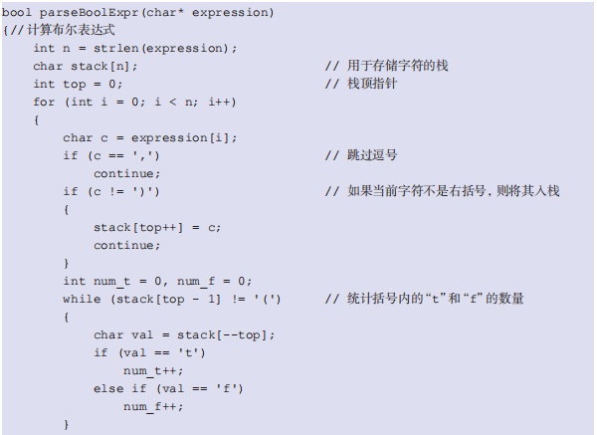
【算法练习题 3.5】LeetCode 1106 解析布尔表达式
【算法描述】

Slide 171
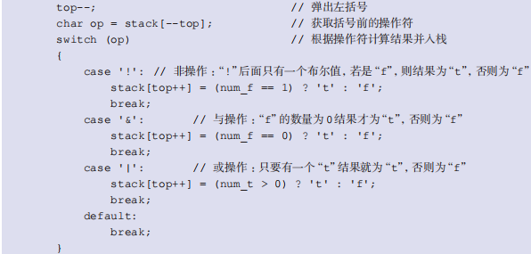
【算法练习题 3.5】LeetCode 1106 解析布尔表达式
【算法描述】

Slide 172
【算法练习题 3.5】LeetCode 1106 解析布尔表达式
【算法分析】
在 expr() 函数中，每个字符只会被访问一次，因此时间复杂度为 O(n) ；在最坏情况下，栈的高度可能接近表达式的长度的一半，因此空间复杂度为 O(n)。

Slide 173
小结
1. 掌握栈和队列的特点，并能在相应的应用问题中正确选用
2. 熟练掌握栈的顺序栈和链栈的进栈出栈算法，特别应注意栈满和栈空的条件
3. 熟练掌握循环队列和链队列的进队出队算法，特别注意队满和队空的条件
4. 理解递归算法执行过程中栈的状态变化过程
5. 掌握表达式求值算法

Slide 174

算法设计题
（1）将编号为0和1的两个栈存放于一个数组空间V[m]中，栈底分别处于数组的两端。当第0号栈的栈顶指针top[0]等于-1时该栈为空；当第1号栈的栈顶指针top[1]等于m时，该栈为空。两个栈均从两端向中间增长。试编写双栈初始化，判断栈空、栈满、进栈和出栈等算法的函数。双栈数据结构的定义如下：
typedef struct{
int top[2], bot[2]; //栈顶和栈底指针
SElemType *V; //栈数组
int m; //栈最大可容纳元素个数
}DblStack;

Slide 175
答案
//初始化一个大小为m的双向栈s
Status Init_Stack(DblStack &s,int m)
{
s.V=new SElemType[m]；
s.bot[0]=-1;
s.bot[1]=m;
s.top[0]=-1;
s.top[1]=m;
return OK;
}

Slide 176
答案
//判栈i空否, 空返回1, 否则返回0
int IsEmpty(DblStack s,int i)
{
return s.top[i] == s.bot[i];
}
//判栈满否, 满返回1, 否则返回0
int IsFull(DblStack s)
{
  if(s.top[0]+1==s.top[1])
  return 1;
  else return 0;
}

Slide 177
答案
void Dblpush(DblStack &s,SElemType x,int i)
{
if( IsFull (s ) ) exit(1);
// 栈满则停止执行
if ( i == 0 ) s.V[ ++s.top[0] ] = x;
//栈0情形：栈顶指针先加1, 然后按此地址进栈
else s.V[--s.top[1]]=x;
//栈1情形：栈顶指针先减1, 然后按此地址进栈
}

Slide 178
答案
int Dblpop(DblStack &s,int i,SElemType &x)
{
  if ( IsEmpty ( s,i ) ) return 0;
  //判栈空否, 若栈空则函数返回0
  if ( i == 0 ) s.top[0]--; //栈0情形：栈顶指针减1
  else s.top[1]++; //栈1情形：栈顶指针加1
  return 1;
}

Slide 179
算法设计题
（10）已知f为单链表的表头指针, 链表中存储的都是整型数据，试写出实现下列运算的递归算法：
② 求链表的结点个数；
① 求链表中的最大整数；
③ 求所有整数的平均值。

Slide 180
提示
int GetMax(LinkList p){//求链表中的最大整数
if(!p->next) return p->data;
else {
int max=GetMax(p->next);
return p->data>=max ? p->data:max;
}
}
void main( ){
LinkList L;
CreatList(L);
cout<<"链表中的最大整数为："<<GetMax(L->next)<<endl;
……}

